Slide 1


Slide 2


QUEM SOMOS

Slide 3





CONTEXTUALIZAÇÃO

Slide 4
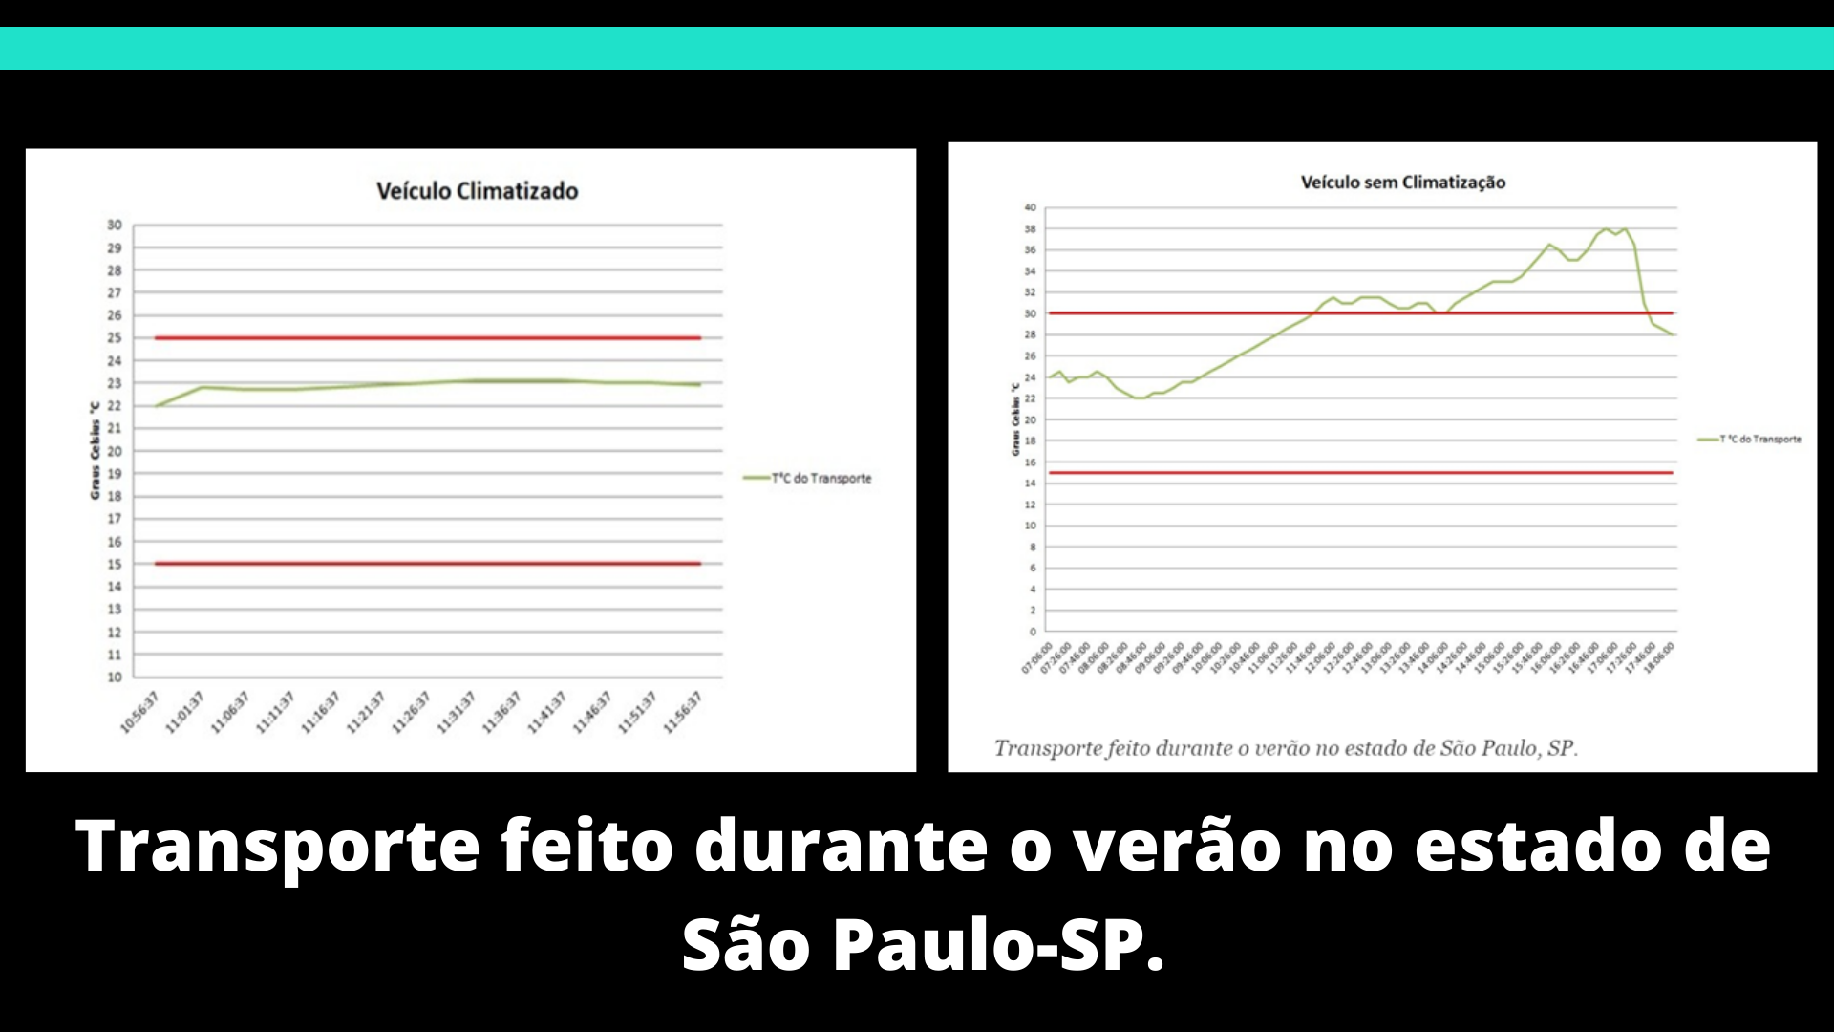

Slide 5

TecX

Slide 6
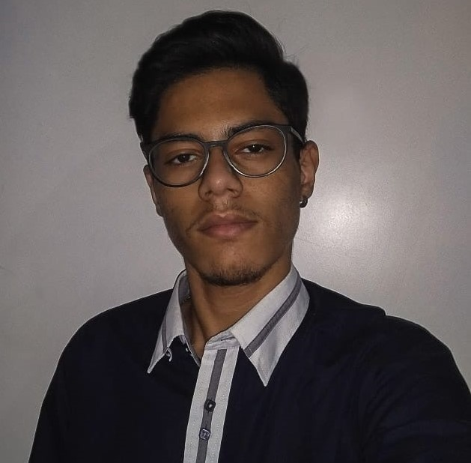
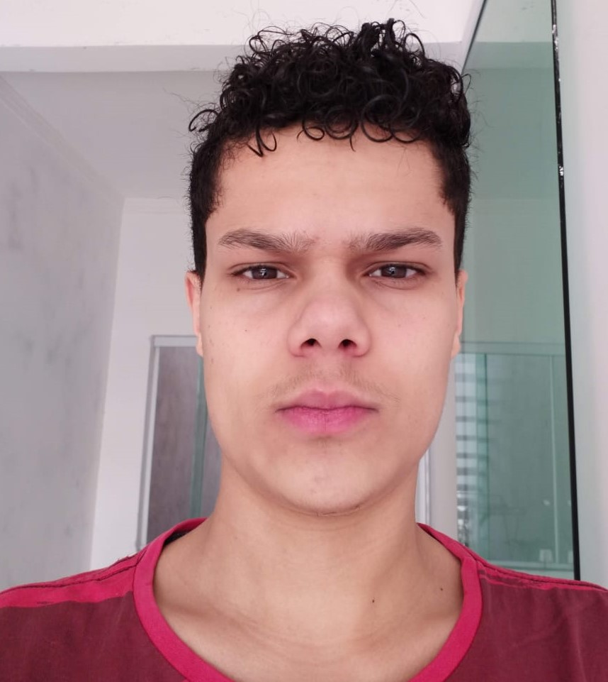
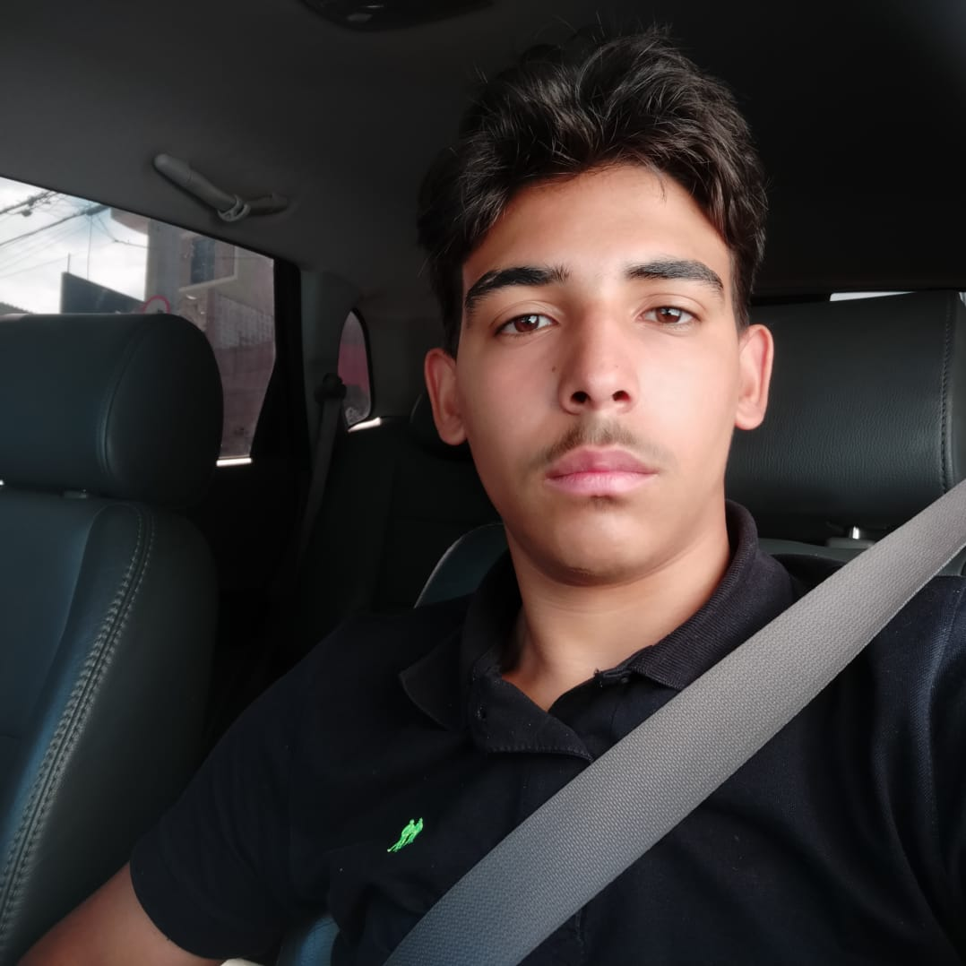
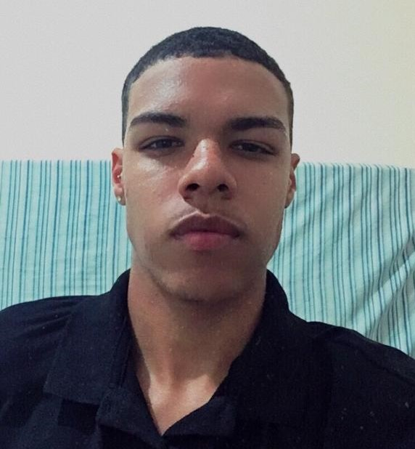
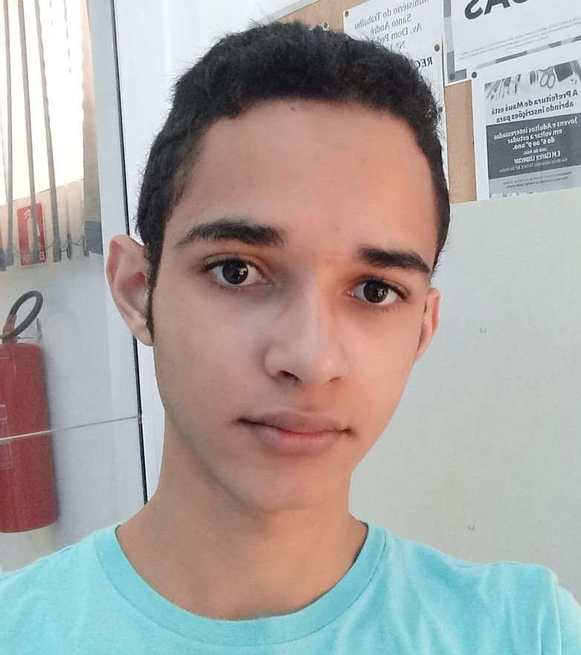
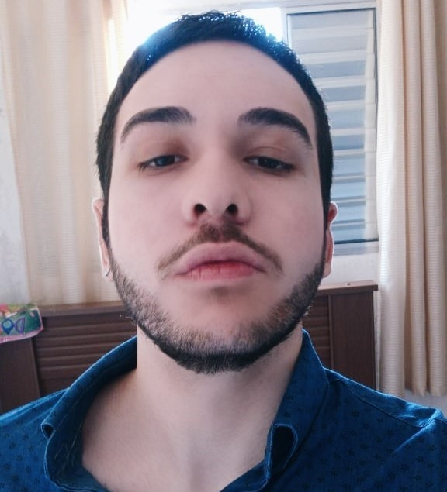
FORMAÇÃO DA EQUIPE
Alessandro Raul
Caio Elcio
Carlos Mascena
Scrum Master/Desenvolvedor
Analista/Desenvolvedor
Product Owner/Desenvolvedor
Luan Collyns
Luiz Gustavo
Vinicius Novais
Analista/Desenvolvedor
DBA/Desenvolvedor
Fundador/Desenvolvedor

Slide 7


Slide 8
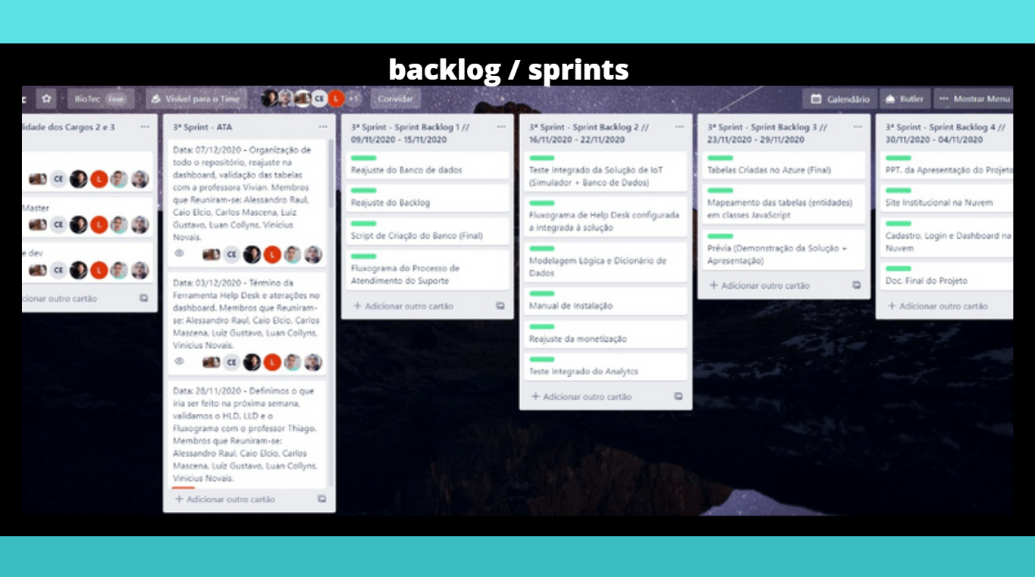

Slide 9
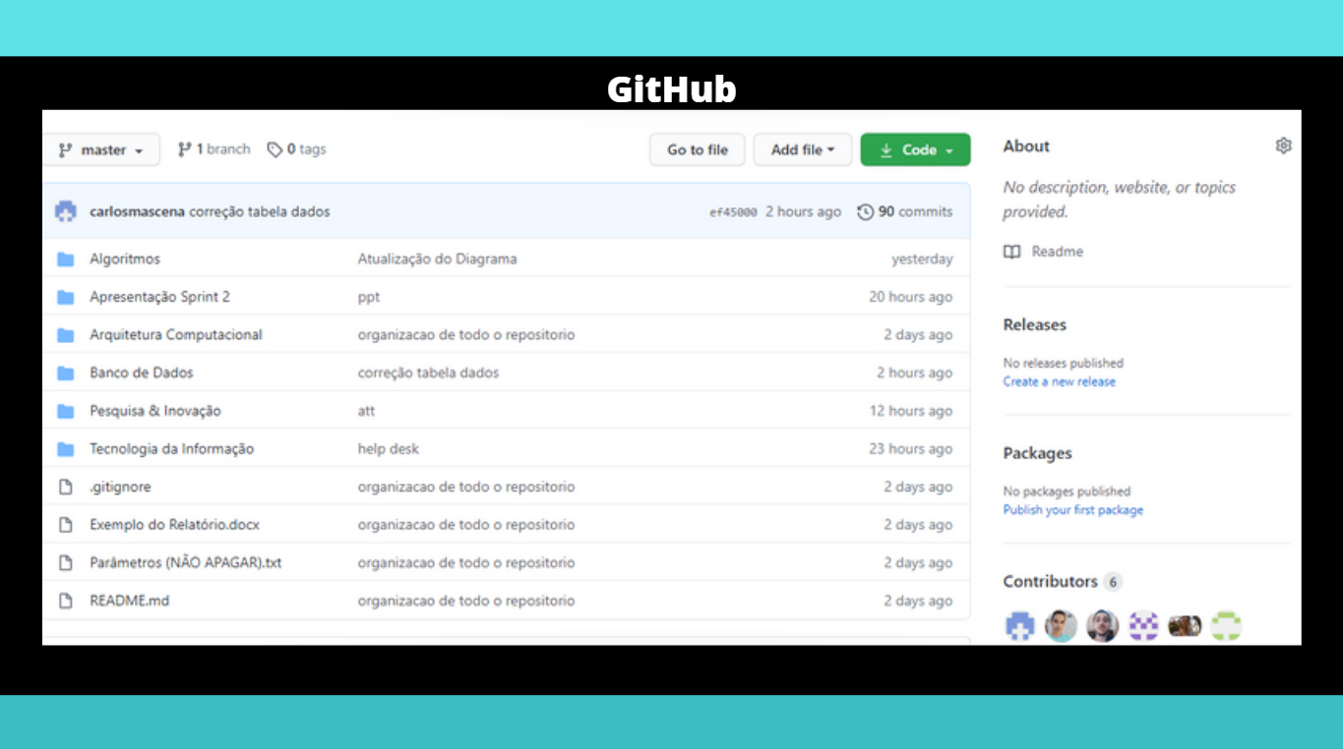

Slide 10
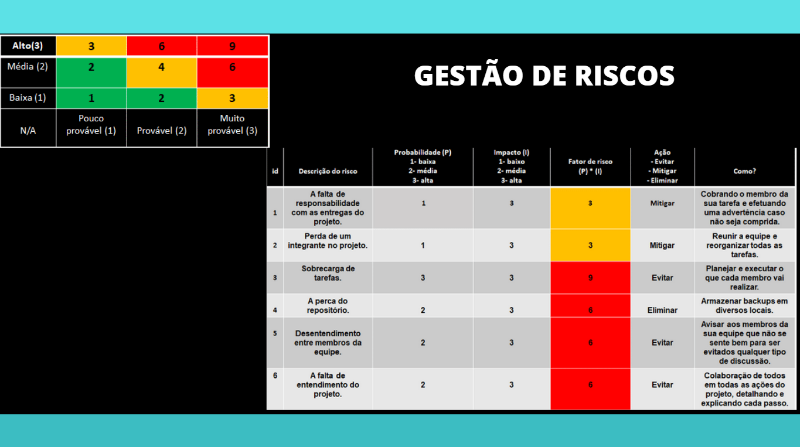

Slide 11
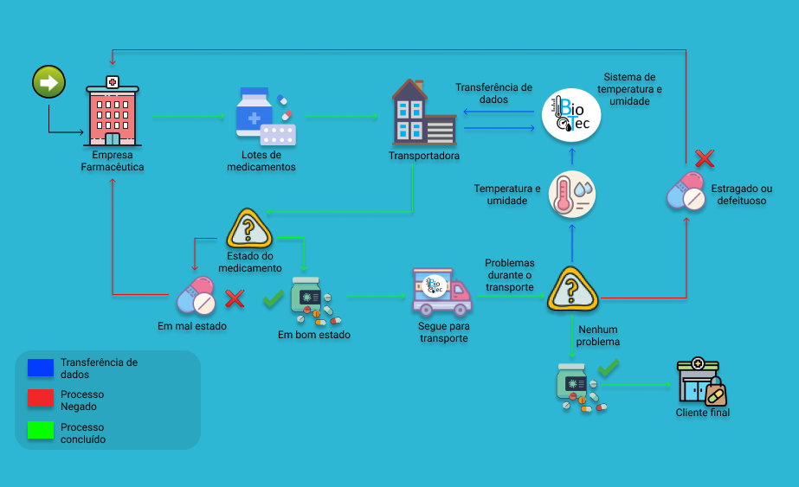
DIAGRAMA DE SOLUÇÃO

Slide 12
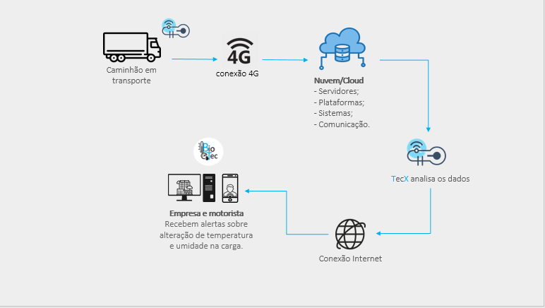
HLD

Slide 13
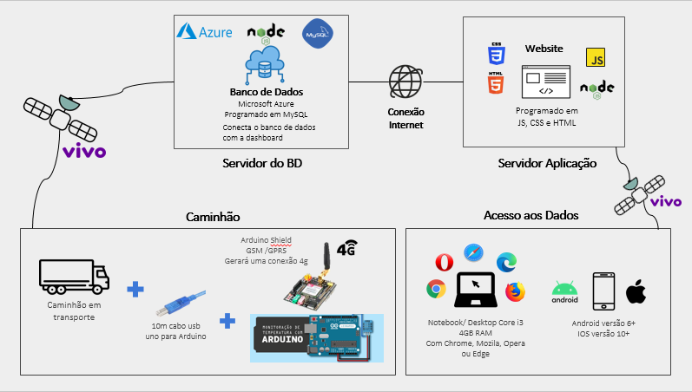
LLD

Slide 14

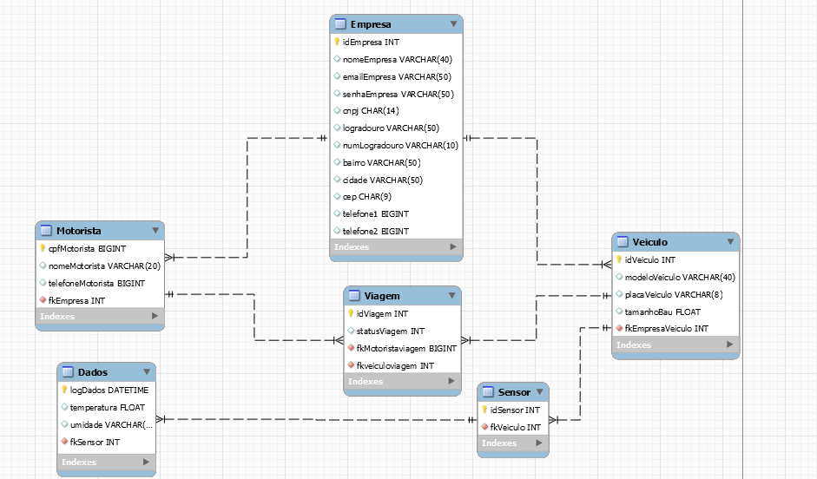
Modelagem Lógica
Modl

Slide 15
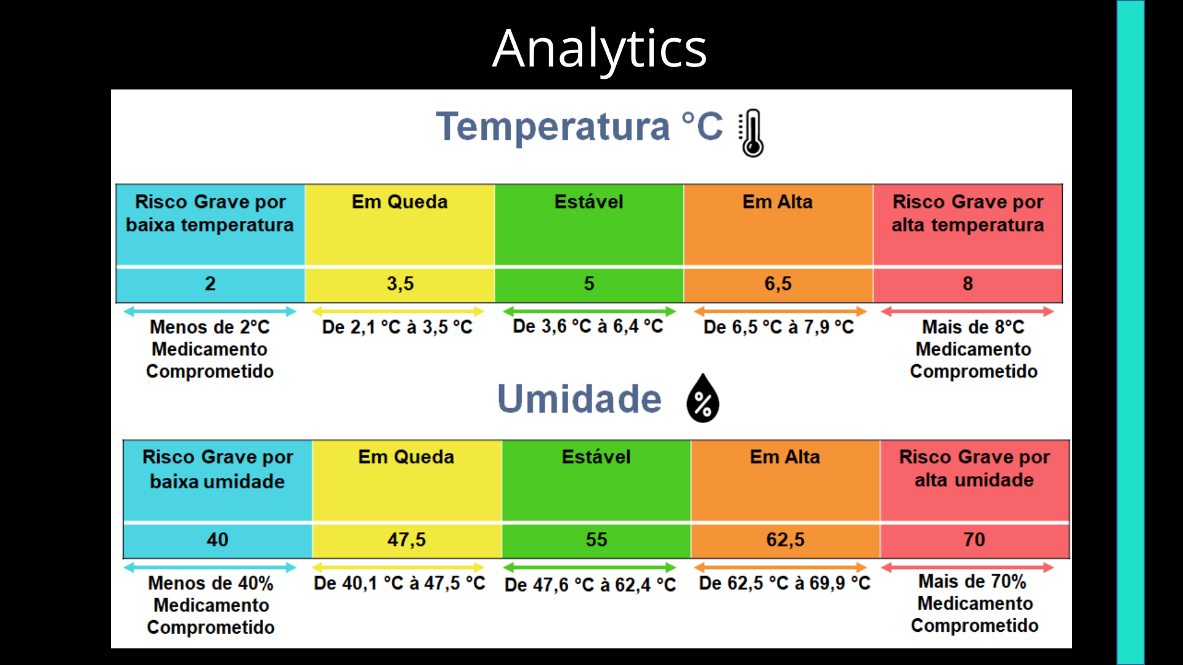

Slide 16


Slide 17


Slide 18





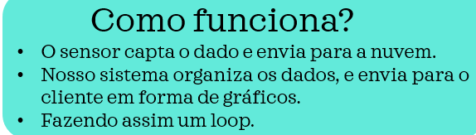

TecX

Slide 19


Slide 20


Slide 21



Slide 22


Slide 23

OBRIGADO!!

